Slide 1




Disciplina: GPRO 7757 - Gestão da Qualidade
12:50 – 15:25 – E409
Aula 3 –Processos de negócios e perspectiva estratégica da qualidade
Prof. Pedro Senna

Slide 2
Plano da aula
Módulo 1 – Processos de negócios

Slide 3
Plano da aula
Módulo 1 – Processos de negócios e perspectiva estratégica da qualidade

Slide 4
Processos de Negócios
Dependendo do Objetivo a modelagem pode ter diferentes níveis de detalhamento. As modelagens podem ter diferentes finalidades do tipo:
Custeio ABC
Gestão de Serviços
Encontrar Gargalos
Processos de Cadeias de Suprimentos
Gestão de risco

Slide 5
Qualidade – uma perspectiva estratégica
Como vimos, os conceitos de qualidade mudaram consideravelmente ao longo do tempo. De simples operações em manufatura, focado em produzir melhorias locais, para se tornar um dos elementos fundamentais de gestão das operações.
Formalismo:
Colocação da Qualidade em um contexto amplo, em geral de longo prazo, que a qualidade não é vista de forma isolada, mas sim, inserida em um modelo onde se consideram aspectos essenciais da sobrevivência da organização
Resumindo:
Qualidade como fator de sobrevivência;
Elevar a qualidade à categoria de diferencial competitivo;
Tomar decisões de qualidade levando em conta implicações, insumos e resultados
Adotar visão de futuro considerando cenários prováveis para a organização.

Slide 6
Qualidade – uma perspectiva estratégica
Exemplos de estratégias:
Estratégias de organização do processo para a qualidade - Organização dos processos visando ao aumento da qualidade. Exemplos Kanban, JIT.
Estratégias de envolvimento dos recursos humanos - Incluem qualificação da mão de obra, treinamento e envolvimento de pessoal nas políticas e processos da empresa.
Estratégias de planejamento de processo para a qualidade – “Puxar” o processo a partir da demanda – Foco no cliente – Kanban – Redução de lotes de produção, Redução de estoques

Slide 7
Qualidade – uma perspectiva estratégica
Controle de Qualidade Total – TQC
A Qualidade Total sempre se preocupou com processos, mas não necessariamente com processos transfuncionais (CAULLIRAUX, 2000).
A não preocupação com a transfuncionalidade fez com que houvesse uma visão dos
processos intrafuncionais. Isto fica evidente com o uso do conceito de cliente interno.
Recentemente, os adeptos de tais quadros conceituais, por razões tanto metodológicas quanto mercadológicas, passaram a enfatizar a existência de processos interfuncionais, de ciclos amplos de PDCAs, entre outros(FALCONI, 1999).
PDCA
Plan, Do, Check, Act

Slide 8
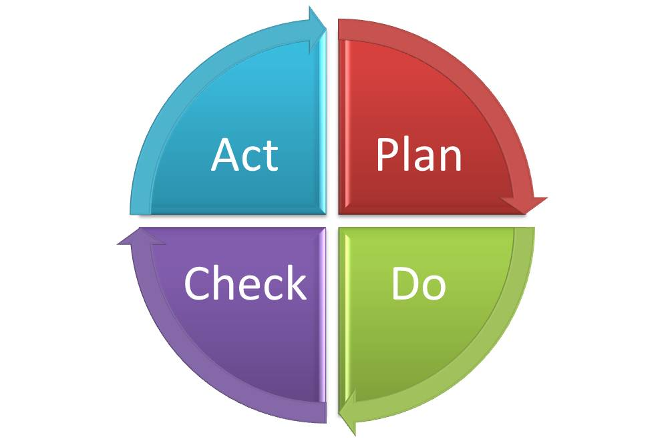
Qualidade – uma perspectiva estratégica
PDCA
Plan – Definir visão, plano de ação. Definição de escopo, metas e indicadores.
Do – Execução do plano de ação. Mapeamento e melhoria de processos.
Check – Verificar a execução dos planos de ação.
Act – Revisar planos de ação, implementar ações de melhoria.

Slide 9
Qualidade – uma perspectiva estratégica
Para a literatura de processos de negócios,
A noção de cliente interno constrói uma distorção de percepção sobre o processo. O cliente participa do julgamento de valor sobre o que a empresa oferece, ou seja, sobre os produtos, ou ainda, sobre os bens e serviços gerados pelos processos.
Na realidade, o cliente está fora da organização. Desta forma, o conceito de cliente
interno se presta a confusões e seu uso é inadequado
A qualidade / Teoria da Qualidade, por outro lado, tem um papel histórico na lógica da evolução da Teoria de Processos. As técnicas de melhorias baseadas em processos foram amplamente difundidas através das normas ISO e, no caso do Brasil, através Prêmio Nacional da Qualidade – PNQ.

Slide 10
Histórico da Gestão da Qualidade
Relembrem a atividade da aula passada
Pensem no estágio de vocês...ou um trabalho de grupo...ou na preparação para uma prova...ou na preparação para uma entrevista...ou outro momento relevante. Preferencialmente continuem o caso que haviam começado.
Pensem nas atividades necessárias e como elas se encadeiam
Pensem na preparação psicológica necessária, nos recursos, nos atores envolvidos, nos documentos, planilhas, em resumo, nas entradas e saídas de tais atividades
Pensem no “cliente”. Como o processo agrega valor para o cliente?
Pensem no nível de detalhamento adequado.
Padronizem uma “linguagem”
O que pode ser melhorado?
O processo como um todo está adequado?
Qual a diferença entre o procedimento e o processo?
Trace um pequeno plano com melhorias de curto, médio e longo prazo.
PDCA – Apliquem o PDCA ao processo que vocês desenharam.
Defina períodos de tempo para “Rodar” o PDCA.
Defina no organograma quem ficaria responsável por rodar este PDCA...Quais as interfaces deste autor? Diretoria, alta-gerência...

